Slide 1

ЕКОЛОГІЧНИЙ ПРОЕКТ НА ТЕМУ
“Історія розвитку стосунків людини і природи”
РОБОТУ ВИКОНАЛИ:
Учні 11класу
НВК “Піщанська ЗОШ І-ІІІст.-ЗДО”
Ткачук Олена
Манукян Мелсіда
Керівник: Вчитель хімії і біології Никифоренко Л.В.

Slide 2
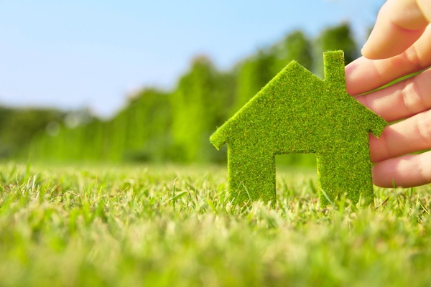
З появою на планеті Земля біологічного виду Людина розумна, з її розвитком, розмноженням, міграціями, адаптацією й активізацією діяльності в біосфері почали розвиватися особливі антропогенні процеси. З самого початку поведінка людини в довкіллі відрізнялася від поведінки інших вищих істот особливою агресивністю і мала характер не рівноправного співмешканця середовища існування,а підкорювача, насильника, споживача, не здатного до самообмежень.
Сотні тисяч років тому,коли кількість людей на Землі була обмеженою,їхній
розумовий і технічний потенціал дуже слабким,а могутність природи незрівнянно більшою, порівняно з людською, природне середовище майже не відчувало на собі тиску людини, воно легко самоочищувалося і самовідновлювалося.

Slide 3
Наступний етап збільшення антропогенного тиску на довкілля пов'язаний із розвитком промисловості. Він розпочався у XV ст.,коли кількість населення перевищила 500млн і було досягнуто значних успіхів у розвитку будівництва, техніки, хімії, почалося вивчення й освоєння Світового океану.
Стрімкий розвиток промисловості й підкорення природи сприяли збільшенню кількості населення на планеті і вже у 1800р. його кількість досягла 1млрд,а в 1975р. населення Землі становило 4млрд осіб.
Нині населення Землі перевищує 6 млрд,при цьому його кількість стрімко зростає.
Друга половина XV ст. стала періодом атомної енергії та комп'ютеризації, супертехнологій, суперспоживання, суперхімізації і суперіндустріалізації.

Slide 4

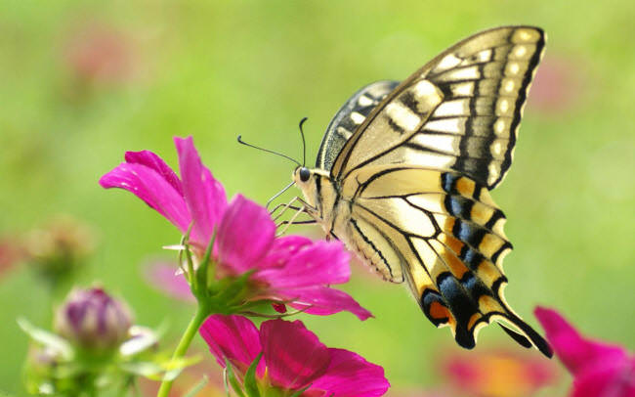
“Усе пов'язано з усім"- закон про екосистему та біосферу
Біосфера Землі є рівноважною екосистемою, у якій всі окремі ланки взаємозалежні й доповнюють один одного. Будь-яка зміна, чинена людиною в природі, викликає ланцюг наслідків, як правило несприятливих. Наслідком втручання людини в природу з'явилося зникнення видів і зменшення видової розмаїтості в біоті.

Slide 5
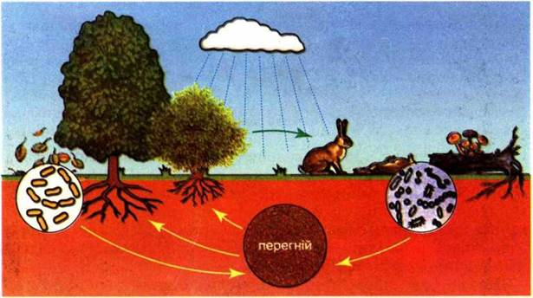
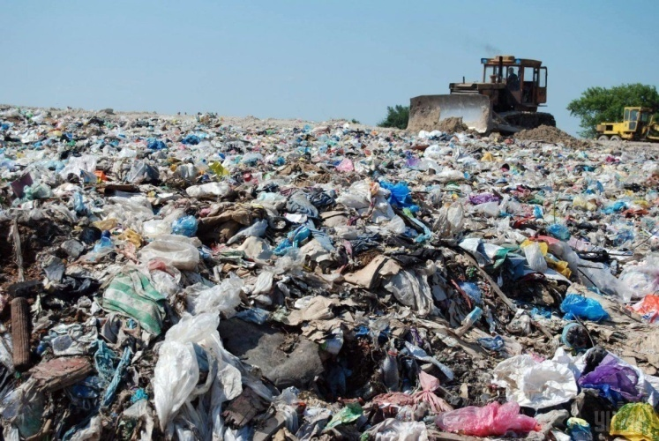
“Усе повинно кудись діватись"- закон про господарську діяльність людини
На прикладі біологічного кругообігу видно, як рештки й продукти життєдіяльності одних організмів є в природі джерелом існування для інших. Людина поки ще не створила гармонійного кругообігу в своїй господарській діяльності. Будь-яке виробництво постійно «випускає» дві речі — необхідну продукцію й відходи. Відходи самі собою не зникають: вони нагромаджуються, знову втягуються в кругообіг речовин і призводять до непередбачених наслідків. Цей принцип випливає із закону збереження матерії. Ніщо в природі не зникає, а лише переходить із однієї форми існування матерії в іншу.

Slide 6

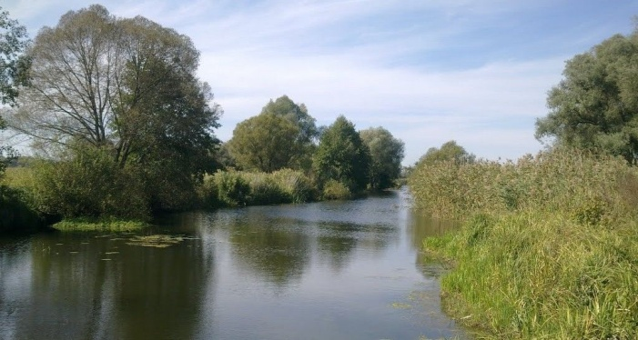
“Природа знає краще"- закон про співпрацю, а не підкорення природи
Біосфера складається з мільйонів різних істот. Вона ділиться на безліч зон. Флора і фауна світу розвивалися протягом мільярдів років. Якщо людина буде втручатися в ці процеси, навіть бажаючи поліпшити обстановку навколо себе, вона тільки завдасть додаткову шкоду.

Slide 7
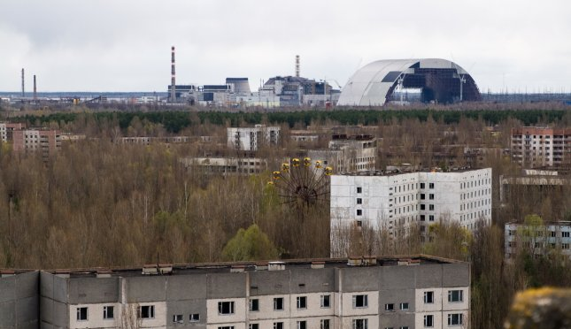
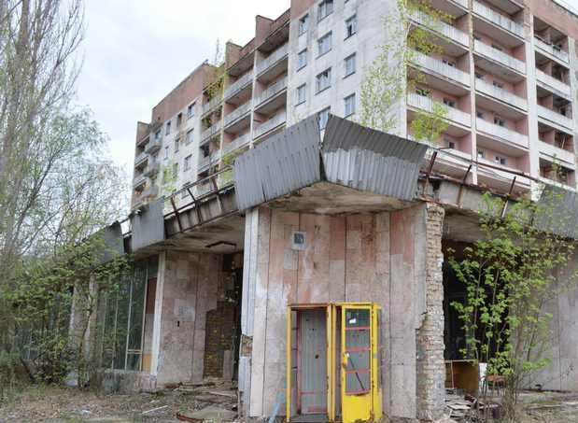
«Ніщо не дається задарма», або «за все потрібно платити»- загальний закон раціонального природокористування за якого людина не бере від природи більше, ніж та їй може дати, та не змінює її так, щоб ці зміни ставали необоротними. Це сприяє самооновленню та саморегуляції в природі.
Порушення даного правила неминуче призводить до екологічних катастроф та непоправних природних лих.
Таким українським лихом 26 квітня 1986 р. стала аварія на Чорнобильській АЕС. Радіацію було рознесено вітром і вона проникла в грунт, водойми,живі організми. Наслідки цієї аварії залишаться ще багатьом наступним поколінням, оскільки період розпаду атомів радіоактивних хімічних елементів сягає тисячі років. Увесь цей час вони випромінюватимуть радіацію.

Slide 8

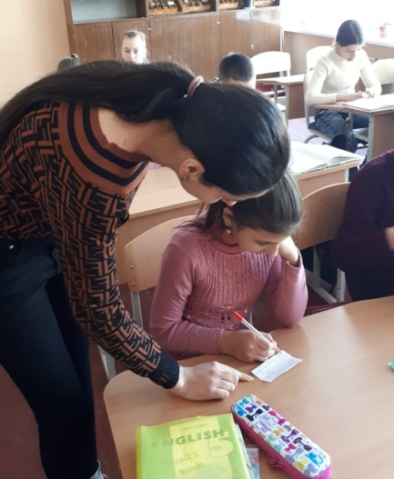
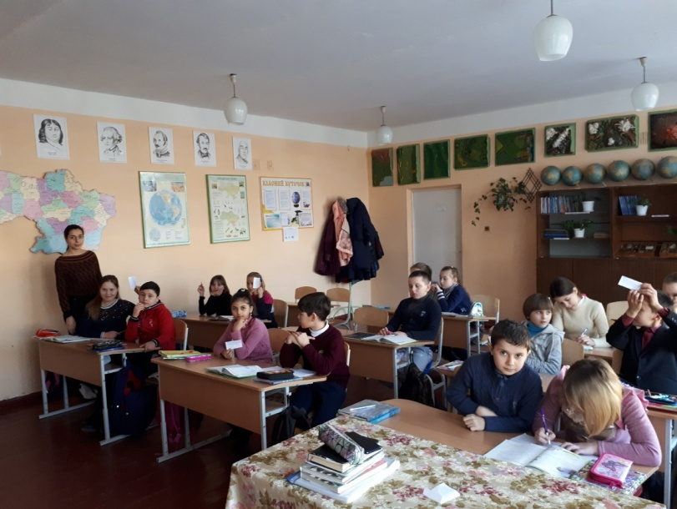
Анкетування
Мета: з’ясувати рівень екологічної культури школярів.
1. Чи вважаєте ви, що сміття забруднює навколишнє середовище? (так, ні, важко сказати).
2. Чи байдужі ви до проблеми забруднення навколишнього середовища? (так, ні, важко сказати).
3. Чи знаєте ви про те, що сміття потрібно сортувати перед тим, як викинути? (так, ні, важко сказати).
4. Чи будете ви збирати і здавати на переробку пластикові пляшки, якщо за це платитимуть гроші? (так, ні, важко сказати).
5. Чи потрібні державні капіталовкладення у переробку відходів? (так, ні, важко сказати).
Результати анкетування
№ питання | Так | Ні | Важко сказати
1 | 100% | – | –
2 | 3% | 80% | 17%
3 | 65% | – | 35%
4 | 75% | 5% | 20%
5 | 42% | 17% | 41%
Висновок: учні нашої школи розуміють, що таке екологічна культура, вони не байдужі до проблеми забруднення навколишнього середовища, та беруть активну участь у її охороні.

Slide 9

Міні-твори «За чисте довкілля»
Сокерчак Олександра 8клас
Навколишнє середовище-це наше життя. Аби бути здоровим. потрібно насамперед дбати про природу, оберігати її, не засмічувати. Без чистого повітря можна втратити не лише здоров`я, а й життя.
Лещенко Вікторія 8клас Хотілося б покращити становище, яке зараз можна назвати катастрофічним.Мені хотілося б засадити деревами всю планету, очистити річки, грунти, атмосферу.
Нікіфоров Віктор 8клас Гадаю, що з таким ставленням до навколишнього середовища через декілька десятків років його можна буде назвати пустелею. Поки що люди не замислюються над цим питанням.
Шаповал Анастасія 8клас Особисто мені не байдужа ситуація , що складається в навколишньому середовищо. Треба замислюватися над тим, у якому світі житимуть наші нащадки. Ми повинні потурбуватись уже зараз про чистоту планети, щоб у неї було майбутнє.
Діхтяр Аліна 9клас На мою думку, фізика та хімія- галузі науки, які мають приділити особливу увагу вирішенню проблем охорони довкілля. Саме фізики і хіміки розробляють екологічно чисті технології. Потрібно фінансувати галузі, які займаються створенням екологічно чистих двигунів, протидимних фільтрів; продовжувати замкнуті цикли у виробництві. Хімія і фізика- це науки, без яких життя неможливе.

Slide 10

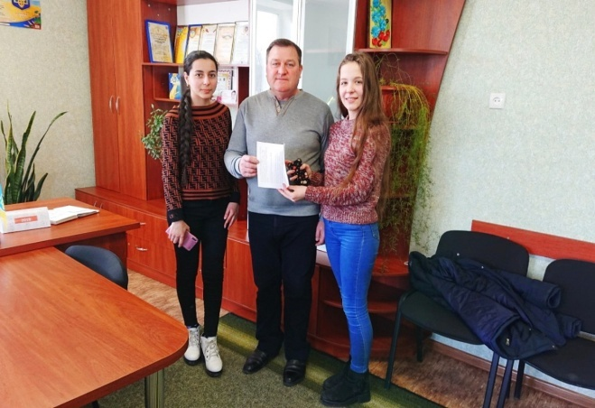
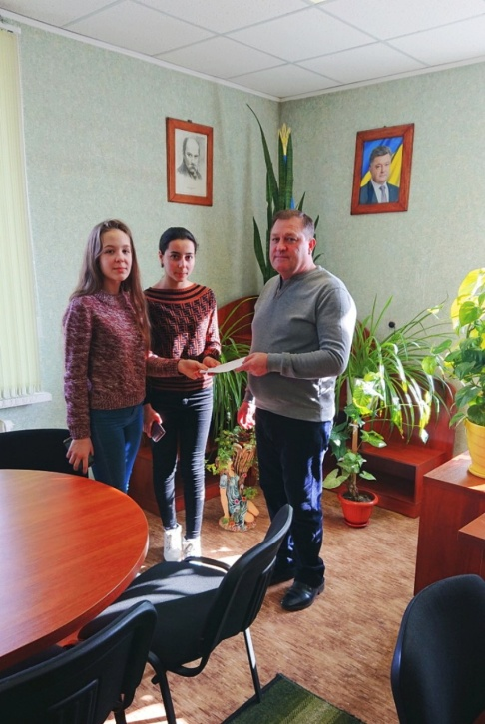

Лист-звернення учнів 11класу
НВК "Піщанська ЗОШ І-ІІІст-ЗДО."
до сільського голови с.Піщана Балтського району,
Одеської області
Увага! Увага! Прикрасимо наше село не сміттям, а мальовничими зеленими куточками!
Шановний Володимире Дмитровичу!
У зв’язку з проведенням екологічної конференції група «Екологів» хоче звернути Вашу увагу на рекомендації щодо покращення екологічного стану села:
1) На території села встановити урни для сміття
2) організувати вивіз сміття від населення у визначені дні та час
3) Навесні та восени не спалювати а компостувати листя
4) Оголосити для жителів села конкурс на краще подвір`я та прилеглу до нього територію
5) Залучати жителів села до проведення суботників по прибиранню території села
6) Організувати акції по озелененню та насадженню дерев та кущів
7) Ввести штрафні санкції для порушників екологічного порядку та залучати їх до громадських робіт прибирання території
8) Боротися зі стихійними звалищами , захаращенням,природи пластиковими пляшками, целофановими пакетами.

Slide 11
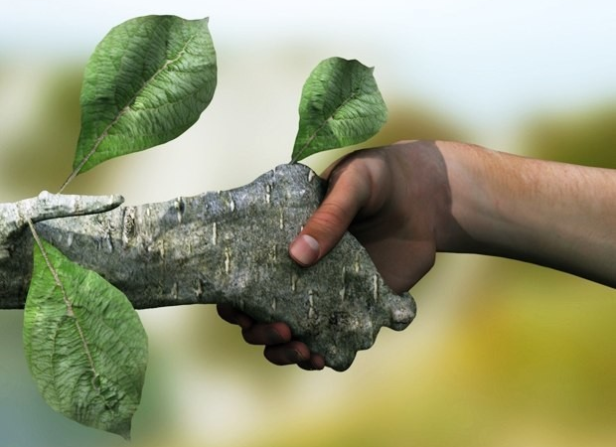
Дякуємо за увагу!

